Slide 1
第一章 矢量分析
1.1、矢量的基本运算
1.2、标量的方向导数和梯度
1.3、矢量的通量和散度
1.4、矢量的环量和旋度
返回

Slide 2
1.1 矢量的基本运算
1.1.1标量和矢量
电磁场中遇到的绝大多数物理量，能够容易地区分为标量（Scalar）和矢量(Vector)。
一个仅用大小就能够完整描述的物理量称为标量，（如：电压、温度、时间、质量、电荷等。
实际上， 所有实数都是标量）。
一个有大小和方向的物理量称为矢量，
（如：电场、磁场、力、速度、力矩等
都是矢量）。
返回

Slide 3
例如， 矢量A可以表示成
A=aA
其中， A是矢量A的大小; a代表矢量A的方向， a=A/A其大小等于1。

Slide 4
一个大小为零的矢量称为空矢（Null Vector）或零矢（Zero Vector），一个大小为1的矢量称为单位矢量（Unit Vector）。在直角坐标系中，用单位矢量e_{x}、e_{y}、e_{z}表征矢量分别沿x、y、 z轴分量的方向。
空间的一点P(X,Y,Z)能够由它在三个相互垂直的轴线上的投影唯一地被确定，如图1-1所示。从原点指向点P的矢量r称为位置矢量(Position Vector)，它在直角坐标系中表示为
r=e_{x}X+e_{y}Y+e_{z}Z

Slide 5
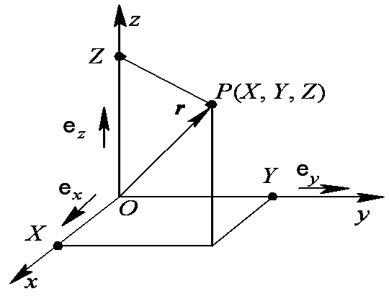
图1-1 直角坐标系中一点的投影

Slide 6
X、Y、Z是位置矢量r在x、y、z轴上的投影。 任一矢量A在三维正交坐标系中都可以给出其三个分量。例如，在直角坐标系中，矢量A的三个分量分别是A_{x}、A_{y}、A_{z}，利用三个单位矢量e_{x}、e_{y}、 e_{z} 可以将矢量A表示成：
A=e_{x}A_{x}+e_{y}A_{y}+e_{z}A_{z}
矢量A的大小为A：
A=(A²_{x}+A²_{y}+A²_{z})^{1/2}

Slide 7
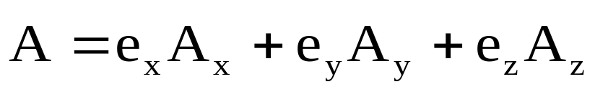
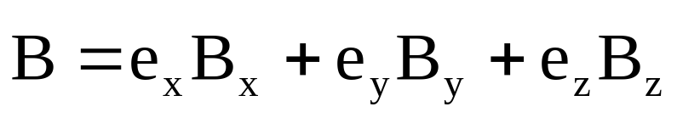
1.1.2矢量的加法和减法
矢量相加的平行四边形法则 ，矢量的加法的坐标分量是两矢量对应坐标分量之和，矢量加法的结果仍是矢量

Slide 8
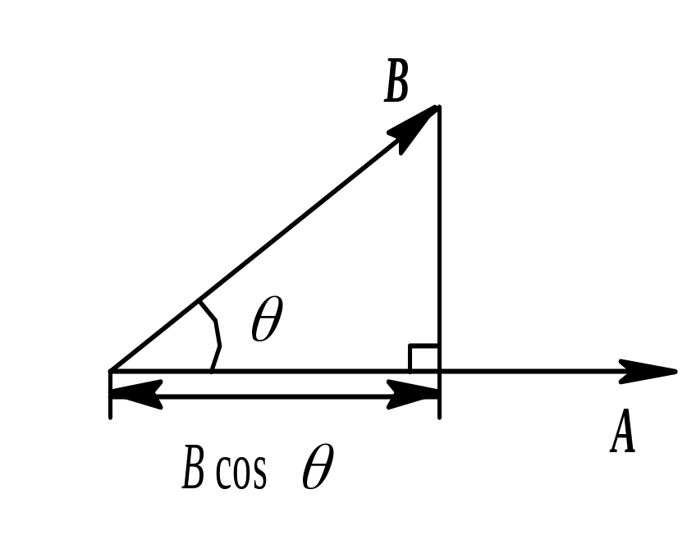
1.1.3矢量的乘积
矢量的乘积包括标量积和矢量积。
1） 标量积
任意两个矢量A与B的标量积
(Scalar Product)是一个标量，
它等于两个矢量的大小与它
们夹角的余弦之乘积，如图
1-2所示， 记为
A·B=AB cosθ
图1-2 标量积

Slide 9
例如，直角坐标系中的单位矢量有下列关系式：
e_{x}·e_{y}=e_{y}·e_{z}= e_{x}·e_{z}=0
e_{x}·e_{x}=e_{y}·e_{y}=e_{z}·e_{z}=1
任意两矢量的标量积,用矢量的三个分量表示为
A·B=A_{x}B_{x}+A_{y}B_{y}+A_{z}B_{z}
标量积服从交换律和分配律，即
A·B=B·A
A·(B+C)=A·B+A·C

Slide 10
2） 矢量积
任意两个矢量A与B的矢量积（Vector Product）是一个矢量，矢量积的大小等于两个矢量的大小与它们夹角的正弦之乘积，其方向垂直于矢量A与B组成的平面， 如图1-3所示，记为
C=A×B=e_{n}AB sinθ
e_{n}=e_{A}×e_{B} （右手螺旋）

Slide 11
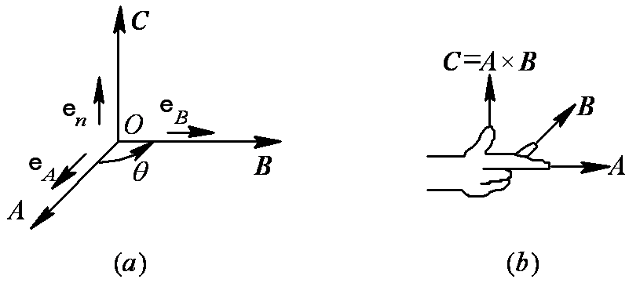
图 1 - 3 矢量积的图示及右手螺旋
(a) 矢量积 (b) 右手螺旋

Slide 12
矢量积又称为叉积(Cross Product)，如果两个不为零的矢量的叉积等于零，则这两个矢量必然相互平行，或者说，两个相互平行矢量的叉积一定等于零。矢量的叉积不服从交换律，但服从分配律，即
A×B= -B×A
A×(B+C)=A×B+A×C

Slide 13
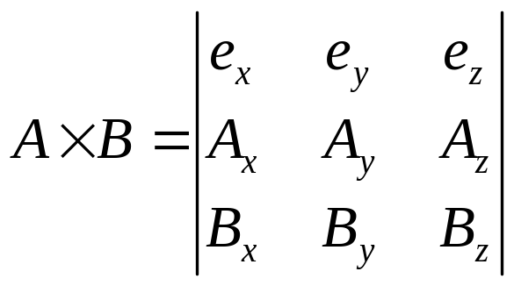
直角坐标系中的单位矢量有下列关系式：
e_{x}×e_{y}=e_{z}, e_{y}×e_{z}=e_{x}, e_{z}×e_{x}=e_{y}
e_{x}×e_{x}=e_{y}×e_{y}=e_{z}×e_{z}= 0
在直角坐标系中， 矢量的叉积还可以表示为
=e_{x}(A_{y}B_{z}-A_{z}B_{y})+e_{y}(A_{z}B_{x}-A_{x}B_{z})+e_{z}(A_{x}B_{y}-A_{y}B_{x})

Slide 14
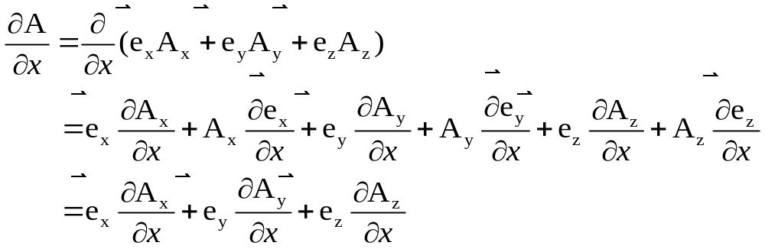
矢量函数的导数与积分
矢量函数一般是空间坐标的函数，有时它也是时间的函数。在我们以后研究的有关内容中必将涉及到矢量函数随空间坐标和时间的变化率问题，既对上述变量的导数问题

Slide 15
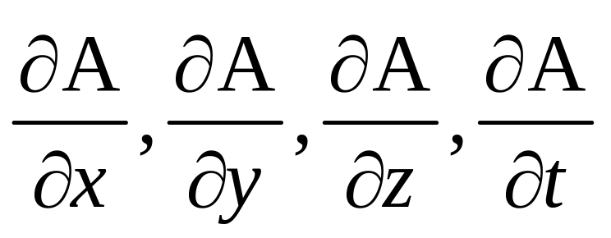
矢量函数的导数与积分
矢量函数对空间的偏导数仍是一个矢量，它的分量等于原矢量函数各分量对该坐标的偏导数。这一结论同样适用于矢量函数对时间求导数。
矢量函数的积分包括不定积分和定积分两种，它们和一般函数的积分在形式上类似，所以一般函数积分的基本法则对矢量函数积分也适用。

Slide 16
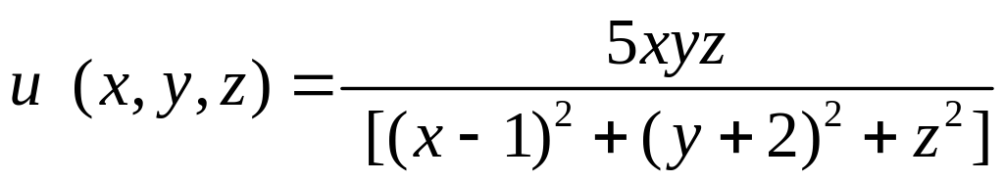
标量场和矢量场
标量场
空间某一区域定义一个标量函数,其值随空间坐标的变化而变化，有时还可随时间变化。则称该区域存在一标量场。
如温度场,电位场,高度场等。

Slide 17
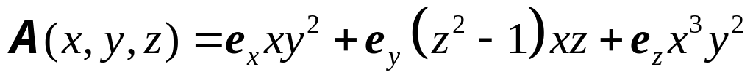
矢量场
空间某一区域定义一个矢量函数,其大小和方向随空间坐标的变化而变化，有时还可随时间变化。则称该区域存在一矢量场。
如速度场,电场、磁场等。

Slide 18
矢 量 场 --- 矢量场的矢量线
矢量场中任意一点P处的矢量可以用一个矢性函数A=A(P)来表示。当选定了直角坐标系后，它就可以写成如下形式：
A=A(x, y, z)
设A_{x}, A_{y}, A_{z}为矢性函数A在直角坐标系中的三个坐标分量， 且假定它们都具有一阶连续偏导数，则A又可以表示为
A=e_{x}A_{x}(x,y,z)+e_{y}A_{y}(x,y,z)+e_{z}A_{z}(x,y,z)
所谓矢量线是这样一些曲线：在曲线上的每一点处，场的矢量都位于该点处的切线上（如图1-4所示），像静电场的电力线、磁场的磁力线、流速场中的流线等，都是矢量线的例子。

Slide 19
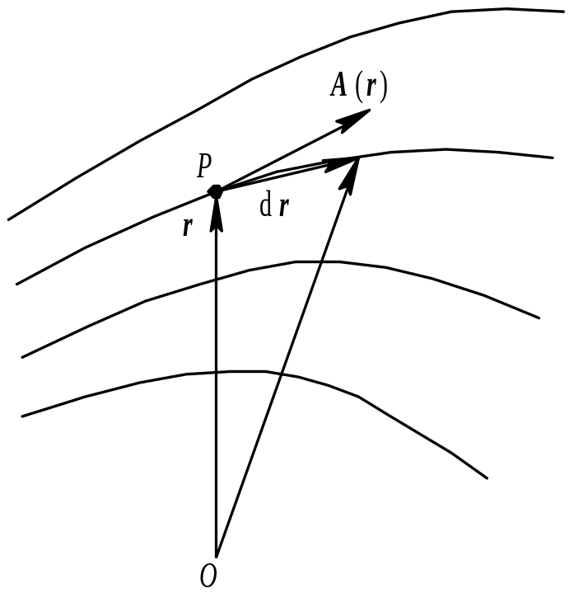
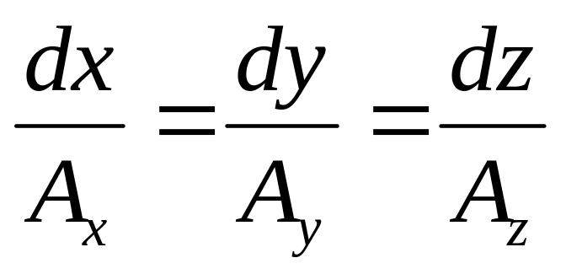
设P为矢量线上任一点，其矢径为r, 则根据矢量线的定义， 必有
A×dr= 0
在直角坐标系中， 矢径r的表达式为
r=e_{x}x+e_{y}y+e_{z}z
矢量场的矢量线满足的微分方程为
图1 - 4 矢量线图

Slide 20
1.2 标量的方向导数和梯度
1.2.1标量的方向导数和梯度
一个标量场u可以用一个标量函数来表示。在直角坐标系中， 可将u表示为
u=u(x, y, z)
令 u(x, y, z)=C, C为任意常数。该式在几何上一般表示一个曲面，在这个曲面上的各点，虽然坐标(x, y, z)不同，但函数值相等，称此曲面为标量场u的等值面。
随着C的取值不同，得到一系列不同的等值面，

Slide 21
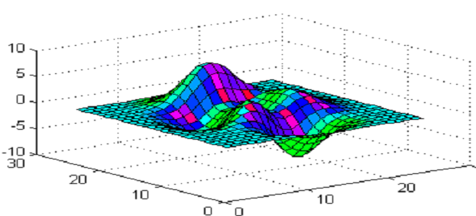
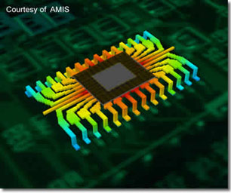
如下图所示
标量场的等值面

Slide 22
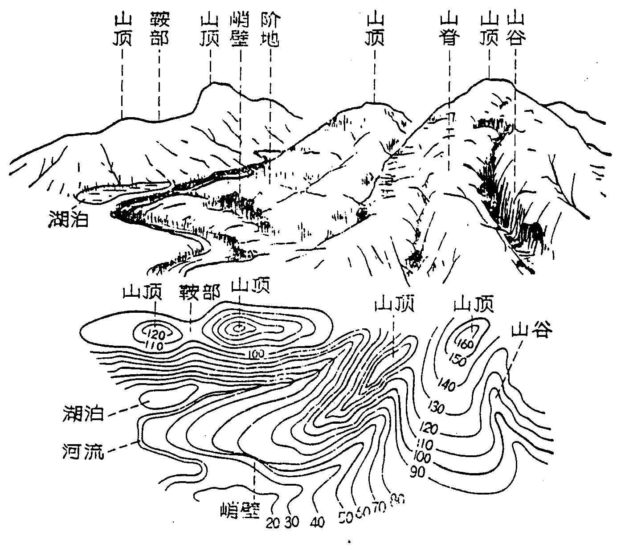
标量场的等值线
同理，对于由二维函数v=v(x, y)所给定的平面标量场
可按v(x, y)=C得到一系列不同值的等值线。

Slide 23
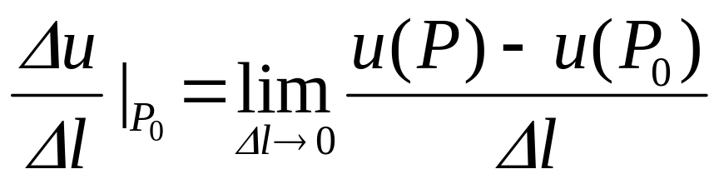
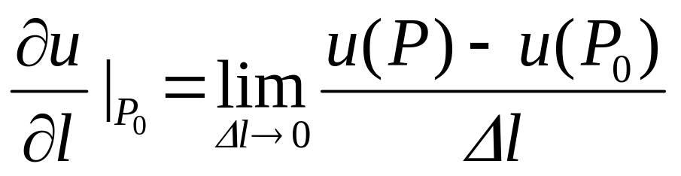
1.2.2 .方向导数
1. 方向导数的定义
设P₀为标量场u=u(P)中的一点，从点P₀出发引出一条射线l，如下图所示。在l上P₀点邻近取一点P，记线段 P₀P =Δl，如果当P→P₀时极限存在，则称它为函数u(P)在点P₀处沿l方向的方向导数(Directional Derivative)，记为：

Slide 24
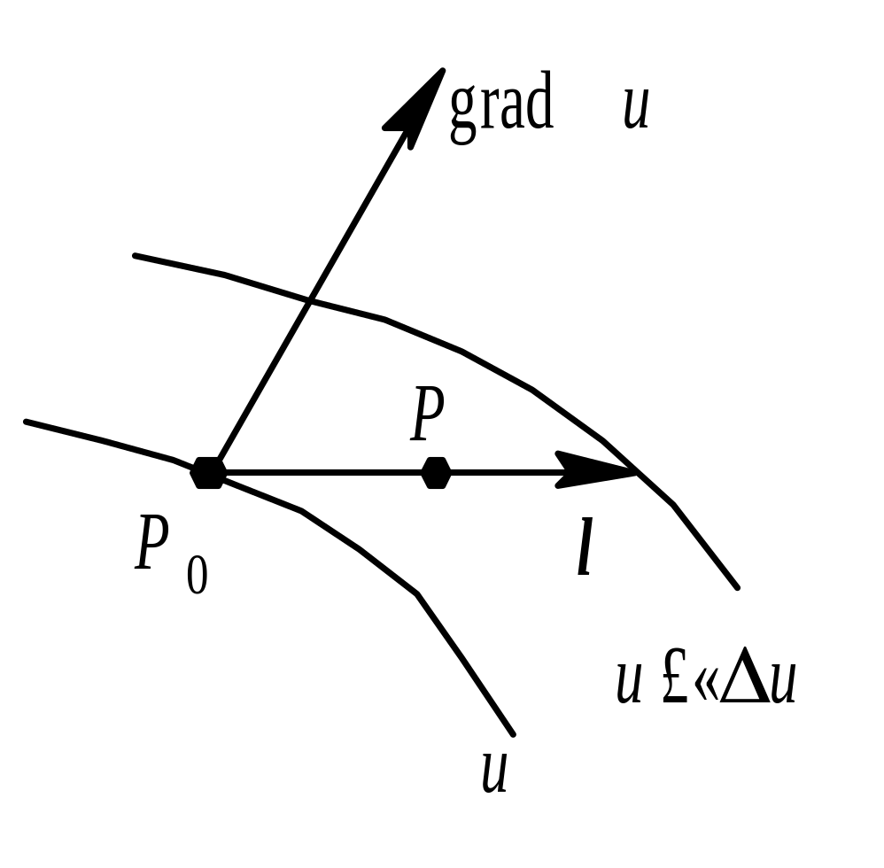
方向导数

Slide 25
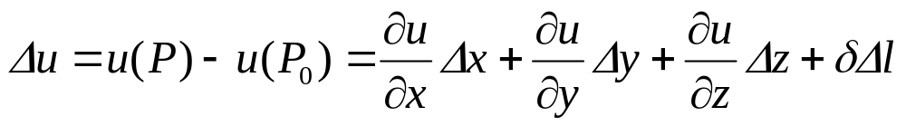
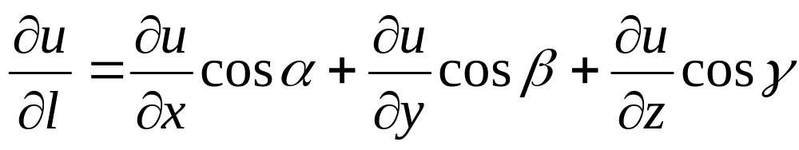
1.2.3. 方向导数的计算公式
在直角坐标系中，设函数u=u(x, y, z)
在P₀(x₀, y₀, z₀)处可微，则有
式中，当Δl→0时δ→0。将上式两边同除以Δl并取极限得到方向导数的计算公式：
其中，cosα, cosβ, cosγ为l方向的方向余弦。

Slide 26
方向导数与梯度

Slide 27
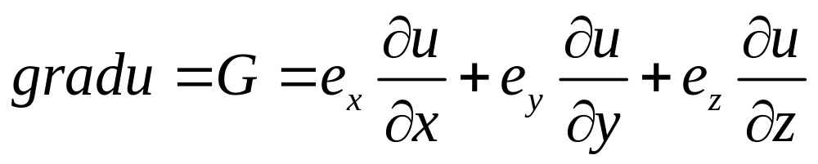
1.2.4 标量场的梯度
1. 梯度的定义
方向导数为我们解决了函数u(P)在给定点处沿某个方向的变化率问题。然而从场中的给定点P出发，标量场u在不同方向上的变化率一般说来是不同的，那么，可以设想，必定在某个方向上变化率为最大。为此，定义一个矢量G，其方向为是函数u在点P处变化率为最大的方向，其大小就是这个最大变化率的值，这个矢量G称为函数u在点P处的梯度（Gradient），记为

Slide 28
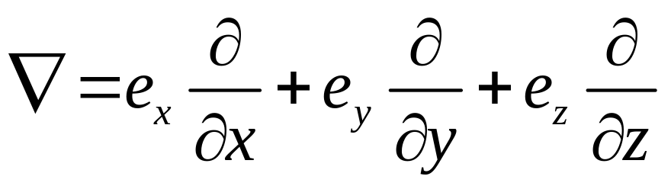
哈密顿（Hamilton）算子
为了方便，引入一个矢性微分算子：
在直角坐标系中称之为哈密顿算子，是一个微分符号，同时又要当作矢量看待。
算子与矢性函数A的点积为一标量函数。
算子与标量函数U的相乘为一矢量函数。

Slide 29
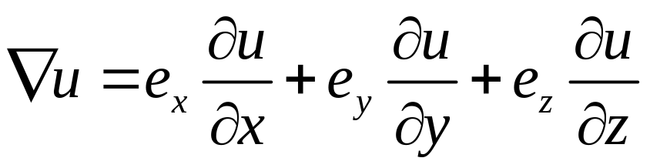
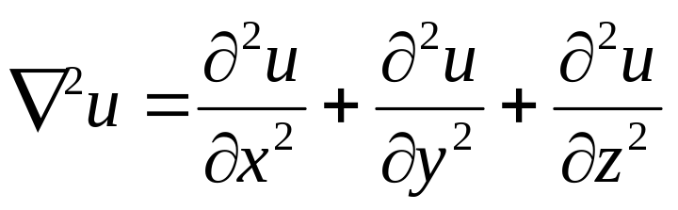
哈密顿微分算子▽与标量函数u相乘为一矢量函数。在直角坐标系中，梯度又可以表示为
另外，还经常用到标量拉普拉斯算子(Laplace Operator)，即 ▽²=▽·▽
在直角坐标系中标量函数的拉普拉斯表达式为

Slide 30
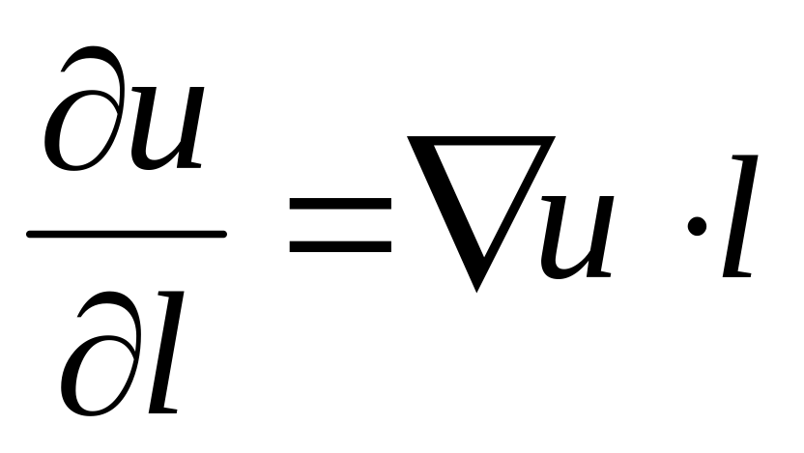
2. 梯度的性质
梯度有以下重要性质：
（1）方向导数等于梯度在该方向上的投影：

Slide 31
（2）标量场u中每一点P处的梯度，垂直于过该点的等值面，且指向函数u(P)增大的方向。即梯度为该等值面的法向矢量。
（3） ▽×▽u≡ 0，如果矢量场F满足▽×F= 0，即F是一个无旋场，则矢量场F可以用标量函数u的梯度来表示，即F=▽u，称标量函数为势函数(Potential Function)，对应的矢量场为有势场。如静电场中的电场强度就可以用一个标量函数的梯度来表示。

Slide 32
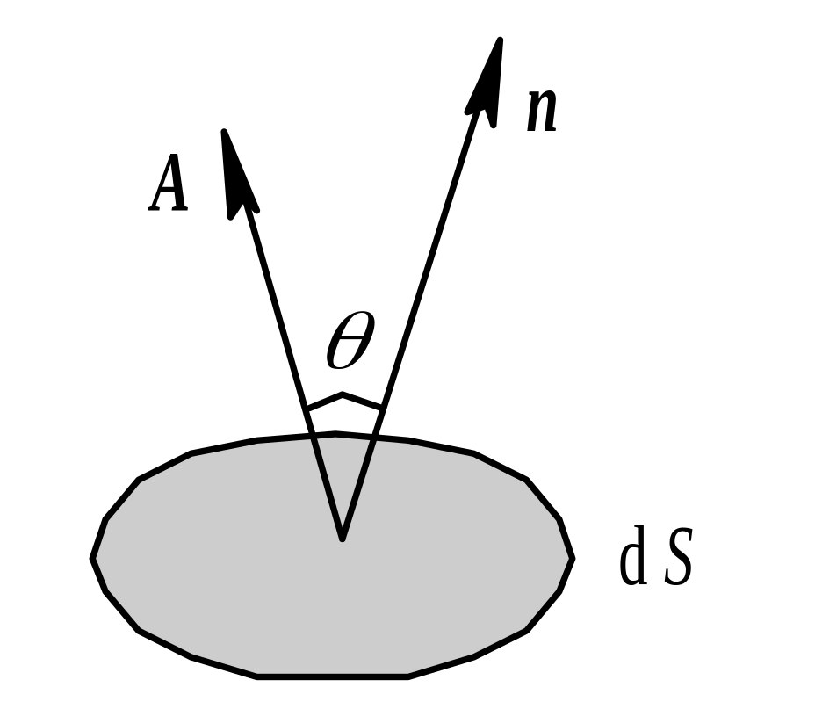
1.3 矢量的通量和散度
1. 3.1矢量场的通量
在矢量场A中取一个面元dS及与该面元垂直的单位矢量n（外法向矢量，如图所示），则面元矢量表示为：dS=ndS
矢量场的通量及散度

Slide 33
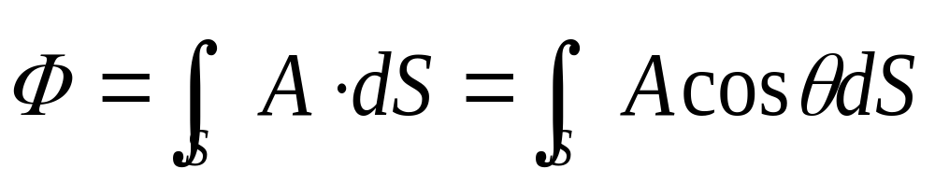
由于所取的面元dS很小，因此可认为在面元上各点矢量场A的值相同， A与面元dS的标量积称为矢量场A穿过dS的通量记作
A·dS=AcosθdS
因此矢量场A穿过整个曲面S的通量为

Slide 34
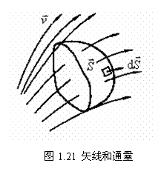

Slide 35
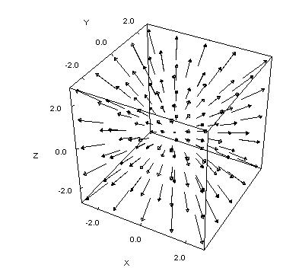

Slide 36
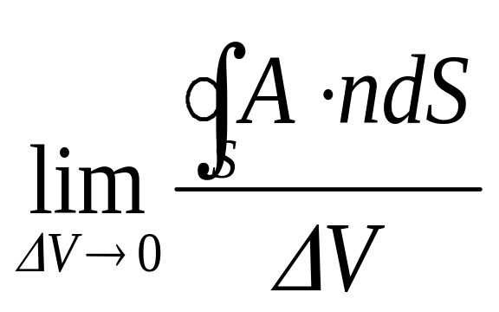
1.3.2. 矢量场的散度
1） 散度的定义
设有矢量场A，在场中任一点P处作一个包含P点在内的任一闭合曲面S， 设S所限定的体积为ΔV， 当体积ΔV以任意方式缩向P点时， 取下列极限:
如果上式的极限存在，则称此极限为矢量场A在点P处的散度， 记作

Slide 37
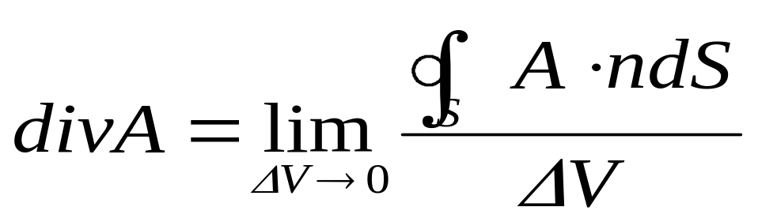
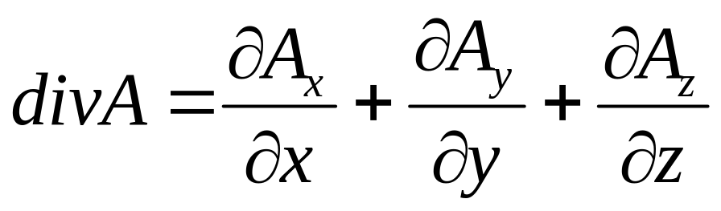
显然，其物理意义是从点P单位体积内散发的通量。在直角坐标系中， 散度的表达式为

Slide 38

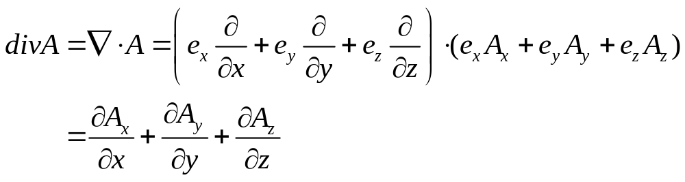
2） 引入哈密顿（Hamilton）算子
为了方便，引入一个矢性微分算子：
在直角坐标系中称之为哈密顿算子，是一个微分符号，同时又要当作矢量看待。算子与矢性函数A的点积为一标量函数。在直角坐标系中，散度的表达式可以写为:

Slide 39
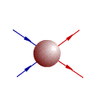
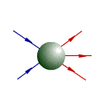
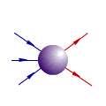


散度的物理意义
◇ 矢量的散度是一个标量，是空间坐标点的函数。
◇ 散度代表矢量场的通量源的分布特性。
∇• A = 0 (无源）
= ρ>0 (正源)
∇• A = <0 (负源)
在矢量场中，若∇• A= ρ≠0，称之为有源场，ρ 称为(通量)源密度；若矢量场中处处∇• A=0，称之为无源场。

Slide 40
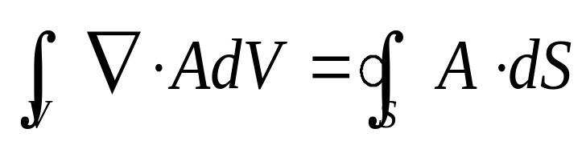
1.3.3 高斯散度定理（Divergence Theorem）
在矢量分析中， 一个重要的定理为散度定理

Slide 41



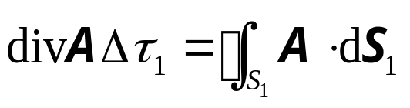
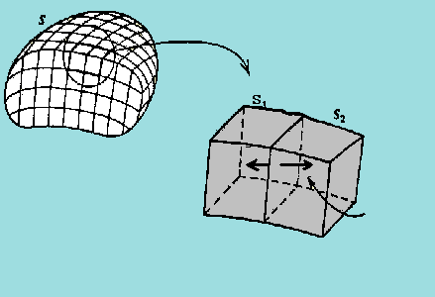
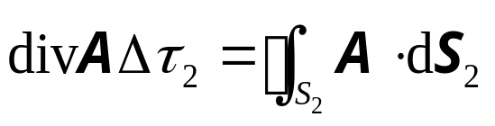


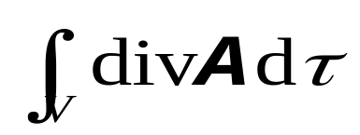
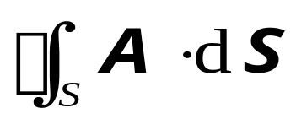
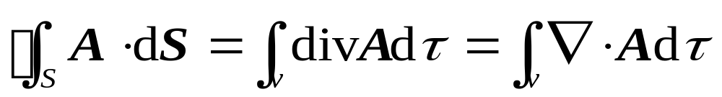

高斯定理(散度定理)
对于有限大体积，可将其按如图方式进行分割，对每一小体积元有：
n2
n1
n1=-n2
高斯定理
式中S为 的表面
该公式表明了区域 中场A与边界S上的场A之间的关系

Slide 42
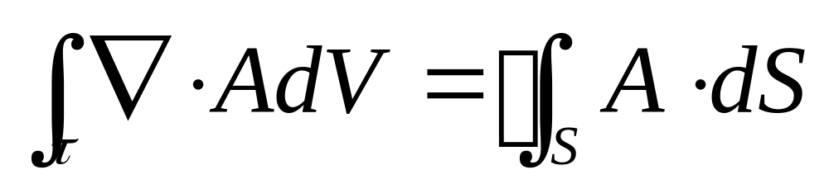
高斯散度定理的意义：
任意矢量场 的散度在场中任意体积内的体积分等于矢量场 在限定该体积的闭合面上通量。
Page10 例1-10

Slide 43
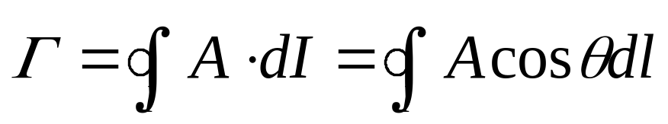
1.4 矢量的环量和旋度
1.4 .1环量的定义
设有矢量场A，l为场中的一条封闭的有向曲线，定义矢量场A环绕闭合路径l的线积分为该矢量的环量，记作
矢量的环量和矢量穿过闭合面的通量一样，都是描绘矢量场A性质的重要物理量，同样都是积分量。

Slide 44
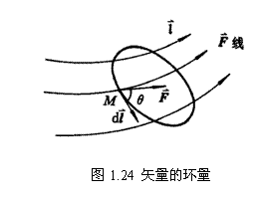

Slide 45
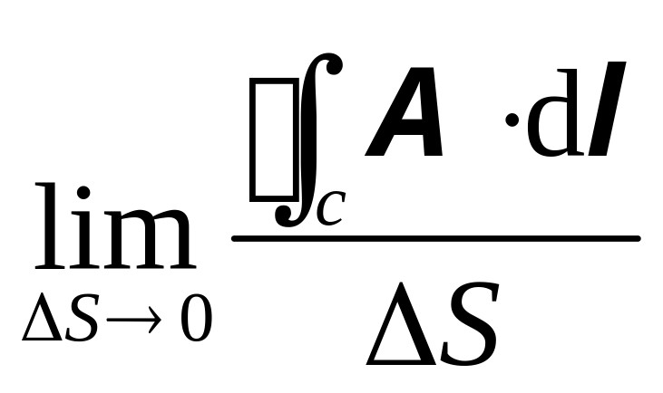
旋度
为了研究场中每个点上旋涡源的性质，引入矢量场旋度的概念。
◇ 过点P 作一微小曲面ΔS,它的边界曲线记为C,面的法线方与曲线绕向成右手螺旋关系。
当ΔS 收缩至P 点附近时,
存在极限:

Slide 46
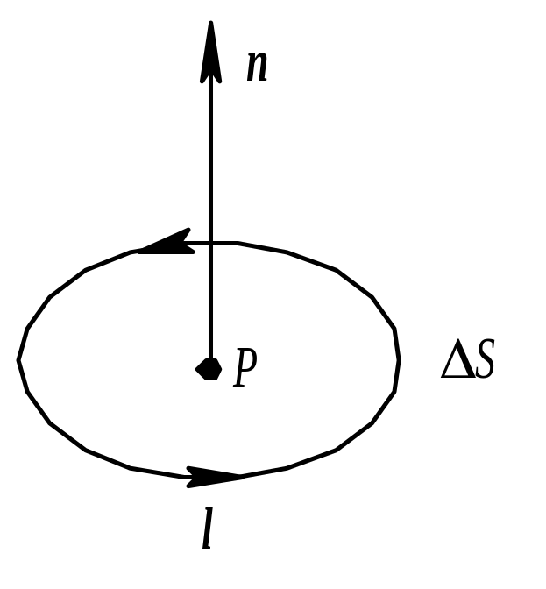
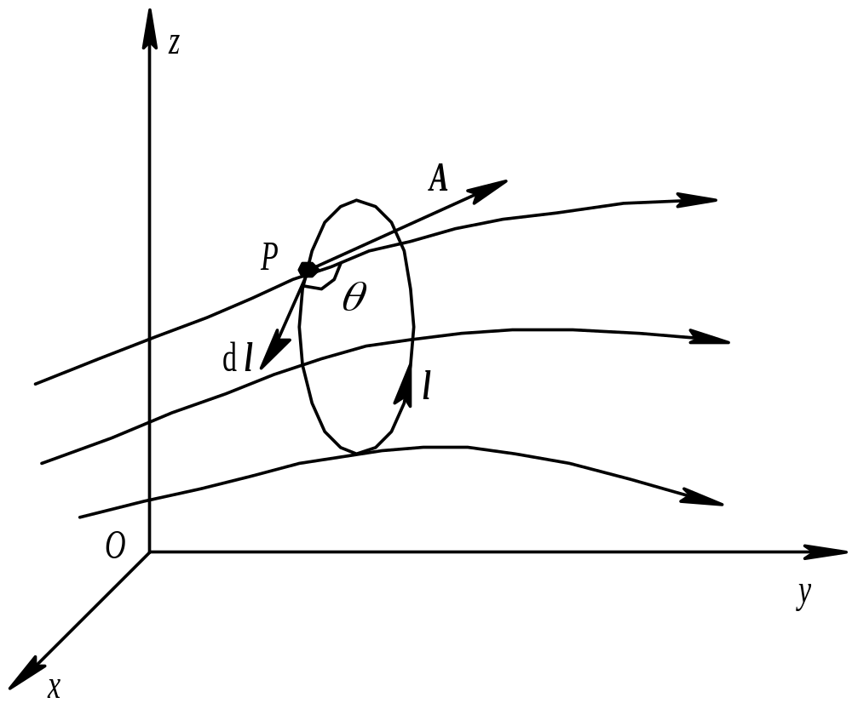
闭合曲线方向与
面元的方向示意图
矢量场的环量

Slide 47
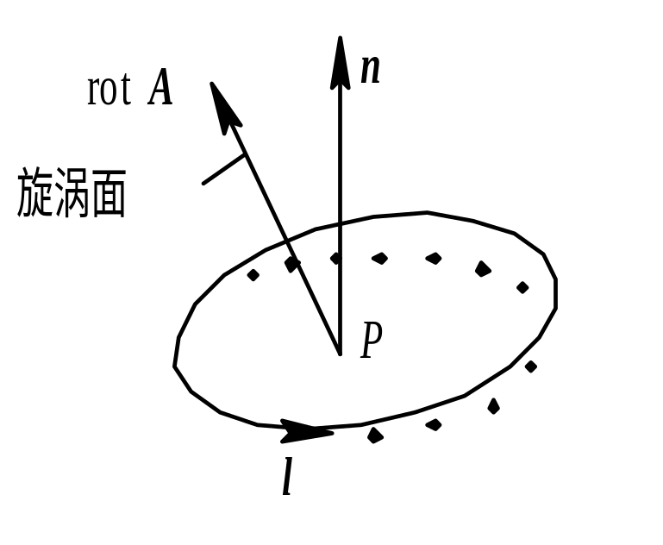

称固定矢量R为矢量A的旋度，记作
rotA=R
上式为旋度矢量在n方向的投影，如图所示，即
旋度及其投影

Slide 48


Slide 49


矢量场的旋度仍为矢量。
在直角坐标系中，旋度的表达式为
为方便起见，也引入算子，则旋度在直角坐标系中
为：

Slide 50


三、旋度的物理意义
◇ 矢量的旋度仍为矢量，
是空间坐标点的函数。
◇ 点P的旋度的大小是
该点环量密度的最大值。
◇ 点P的旋度的方向是
该点最大环量密度的方向。

Slide 51
旋度的一个重要性质就是任意矢量旋度的散度恒等于零， 即
▽ ·(▽ ×A)≡0
即如果有一个矢量场B的散度等于零，则该矢量B就可以用另一个矢量A的旋度来表示，即当 ▽ ·B=0 则有
B= ▽ ×A
标量场的梯度的旋度恒为零，
▽ × ▽ A≡0

Slide 52

1.4.3 斯托克斯定理（Stokes Theorem）
矢量分析中另一个重要定理是
称之为斯托克斯定理，其中S是闭合路径l所围成的面积，它的方向与l的方向成右手螺旋关系。
该式表明：矢量场A的旋度沿曲面S法向分量的面积分等于该矢量沿围绕此面积曲线边界的线积分。

Slide 53


Slide 54







斯托克斯定理的简单证明
由旋度的定义
斯托克斯定理

Slide 55


斯托克斯定理的推广
—— 梯度的积分
设标量场u，根据梯度的性质：标量场的梯度F是一个无旋场，则由斯托克斯定理知，无旋场沿闭合路径的积分必然为零，即
而

Slide 56



无旋场沿不同路径的积分
如右图所示，
说明积分与路径无关，仅与始点P₁和终点P₂的位置有关。又

Slide 57

假如选定始点P₁为不动的固定点（参考点），P₂点为任意动点，则P₂点的函数值可表示为
该式表明：如果已知一个无旋场，选定一个参考点，就可由上式求得其标量场u。如在静电场中，已知电场强度， 就可求得电位函数。

Slide 58


Slide 59

直角坐标系下哈密顿算子
拉普拉斯算子(Laplace Operator)，
即 ▽²=▽·▽

Slide 60


Slide 61


Slide 62

圆柱坐标系中的哈密顿和拉普拉斯表达式分别为：

Slide 63


Slide 64

在球坐标系中的哈密顿和拉普拉斯表达式
分别为

Slide 65

矢量函数A在圆柱坐标系和球坐标系中的散度表达式分别为

Slide 66

矢量函数A在圆柱坐标系和球坐标系中的旋度
表达式分别为

Slide 67
亥姆霍兹定理
亥姆霍兹定理：
在有限区域内，矢量场由它的散度、旋度及边界条件惟一地确定。
矢量A的通量源密度
矢量A的环量源密度
场域边界条件
电荷密度ρ
电流密度J
场域边界条件
已知
（矢量惟一地确定）
在电磁场中
亥姆霍兹定理的意义：是研究电磁场的一条主线。

Slide 68

矢量场可以表示为：
一个标量函数的梯度与一个矢量函数的旋度之和。

Slide 69

亥姆霍兹定理的意义
由亥姆霍兹定理可知，对矢量场的研究应从散度和旋度两方面进行；
散度方程和旋度方程组成了矢量场的基本微分方程；
通量方程和环流方程组成了矢量场的基本积分方程。

Slide 70

几个场的名称和性质
保守场
沿线积分与路径无关，沿闭合回路的积分为零。
即：
则 称为保守场，u 称为保守位场

Slide 71
无旋场： 旋度为零的矢量场叫做无旋场。
标量函数的梯度是无旋场，如静电场。
无旋场的散度不能处处为零。
无散场： 散度为零的矢量场叫做无散场。
矢量的旋度是无散场，如恒定磁场。
无散场的旋度不能处处为零。
一般场：既有旋度，又有散度。

Slide 72

作业1：已知一矢量场F=e_{x}xy-e_{y}zx, 试求：
（1） 该矢量场的旋度;
（2） 该矢量沿半径为3的四分之一圆
盘的线积分，
（3）如图所示，
验证斯托克斯定理。
四分之一圆盘

